Slide 1
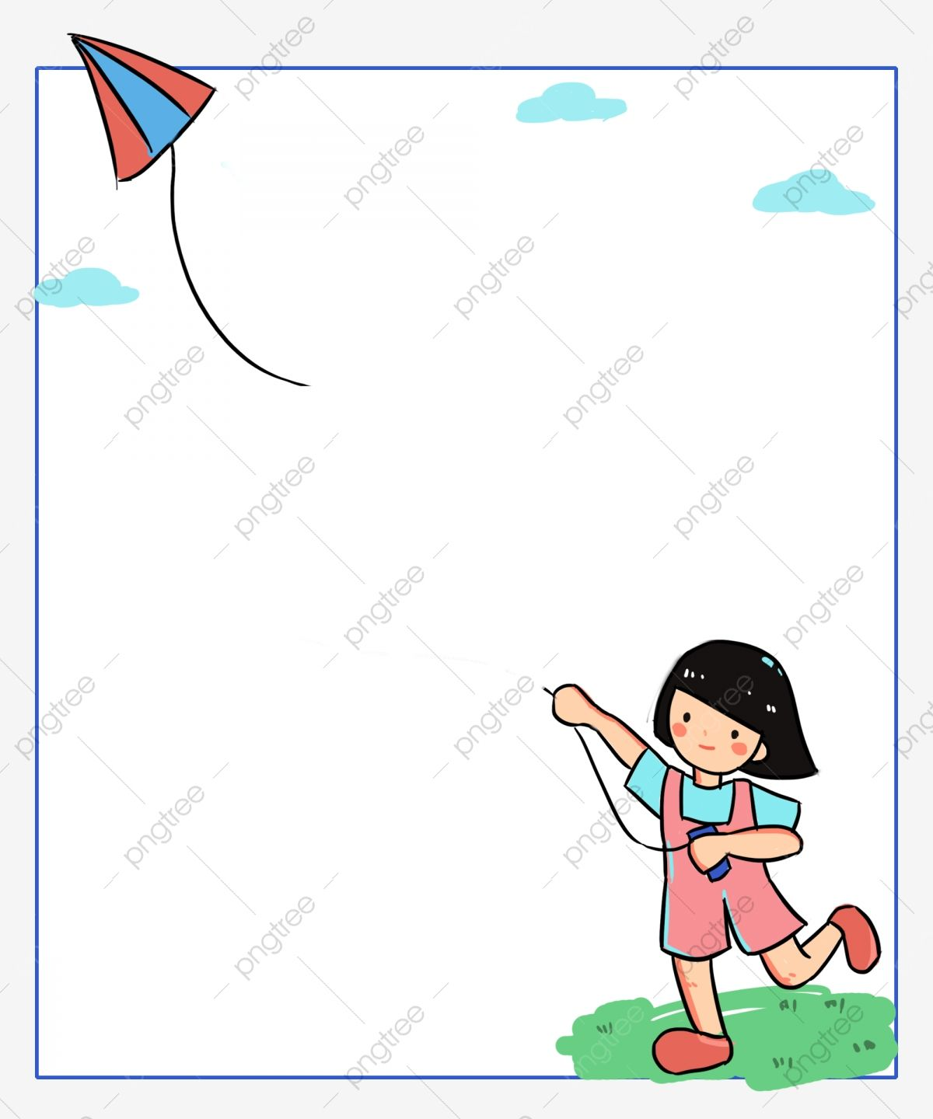
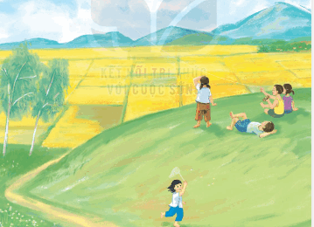


KHỞI ĐỘNG
Nghe giai điệu và xem tranh hỏi câu giai điệu và tranh là của bài hát nào

Slide 2
KHỞI ĐỘNG
Hat lại bài Ngày hè vui khởi động

Slide 3


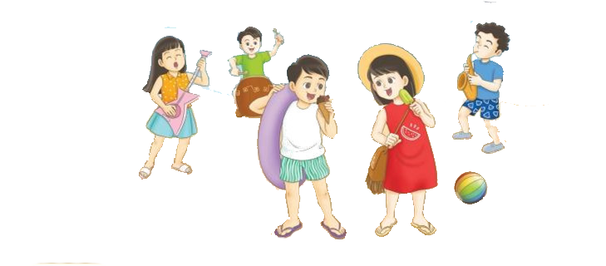

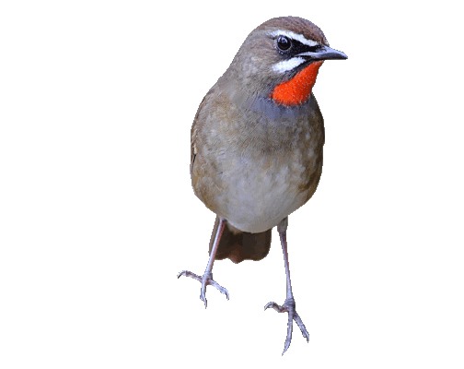
ÂM NHẠC LỚP 2
TIẾT 32
ÔN BÀI HÁT:NGÀY HÈ VUI
NHẠC CỤ DÙNG NHẠC CỤ GÕ THỂ HIỆN CÁC HÌNH TIẾT TẤU

Slide 4

THỰC HÀNH − LUYỆN TẬP
1. Ôn tập bài hát Ngày hè vui
Ôn hát với các hình thức

Slide 5
Ôn hát nối tiếp
– GV có thể chia HS thành 3 nhóm hát nối tiếp:
+Nhóm 1 hát câu 1.
+Nhóm 2 hát câu 2.
+Nhóm 3 hát câu 3.
+Câu 4 cả 3 nhóm cùng hát.

Slide 6

Ôn Hát gõ đệm theo nhịp với các hình thức

Slide 7
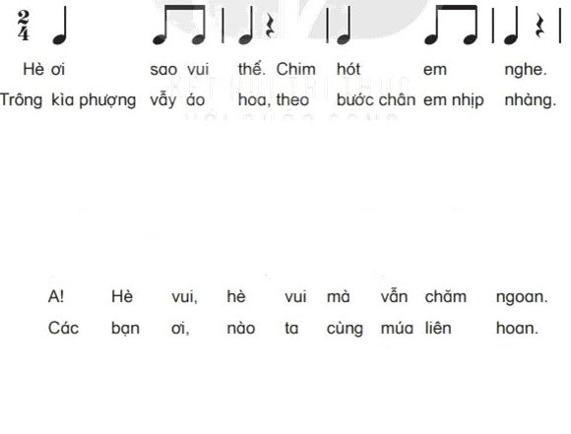
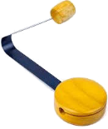
Nghe mẫu và HD HS gõ song loan theo hình tiết tấu 1. Chia HS thành 2 nhóm luân phiên 1 bên hát, 1 bên gõ song loan.

Slide 8
hát và nhún chân nhịp nhàng theo nhịp điệu của bài hát, kết hợp một vài động tác phụ hoạ đơn giản.

Slide 9


HS tập gõ bài tập tiết tấu 1 với song loan , tiết tấu 2 với trai-en-go từ chậm đến nhanh dần.
– Luyện tập gõ nối tiếp, gõ đối đáp theo nhóm.
Tiết tấu 1
Tiết tấu 2

Slide 10
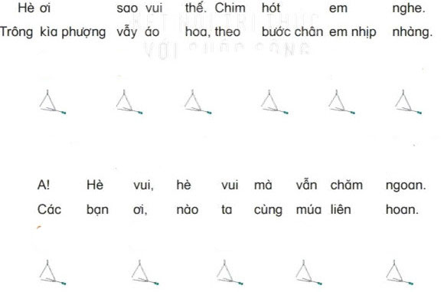
Nghe mẫu sau đó HD Ứng dụng gõ trai-en-go vào bài Ngày hè vui theo tiết tấu 2 với các hình thức

Slide 11
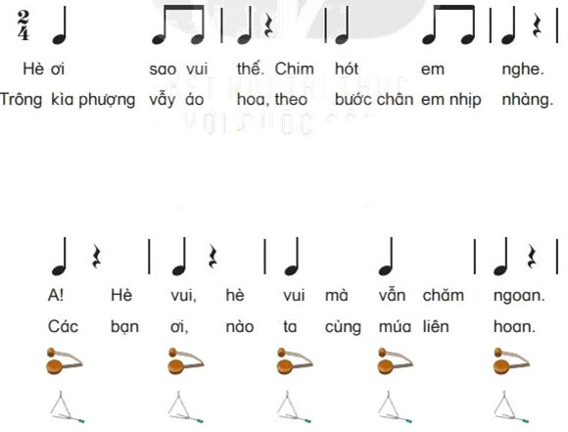


- HD HS gõ đệm mẫu tiết tấu thứ nhất với 2 câu đầu
- Hd HS gõ đệm mẫu tiết tấu thứ hai với 2 câu cuối sau đó hd gõ cả bài kết hợp 2 mẫu tiết tấu.
– Luyện tập luân phiên theo tổ, nhóm, cá nhân.

Slide 12

Giáo dục-củng cố-dặn dò

